Slide 1
ПТАХИ

Slide 2
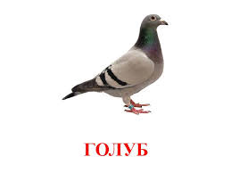
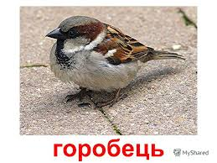
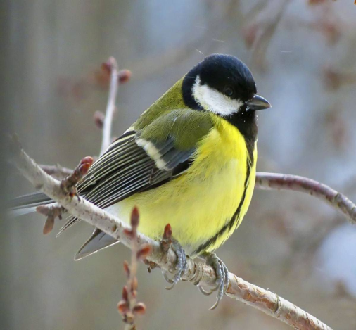
ластівка
синиця

Slide 3
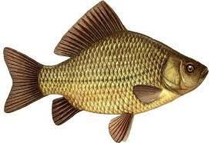
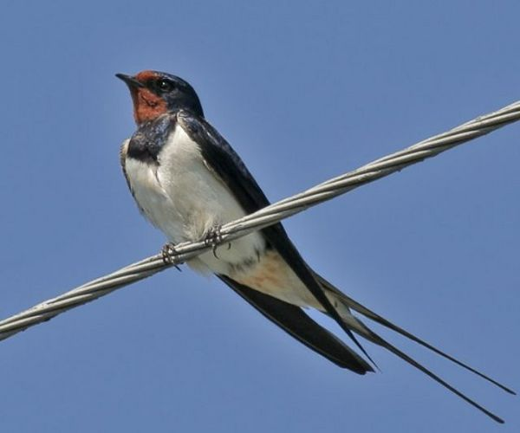
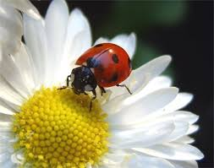
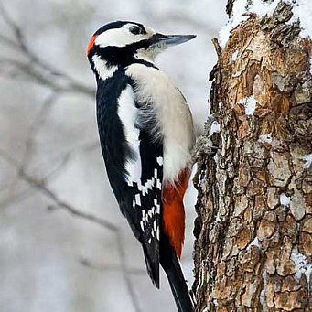
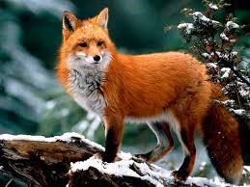

Slide 4
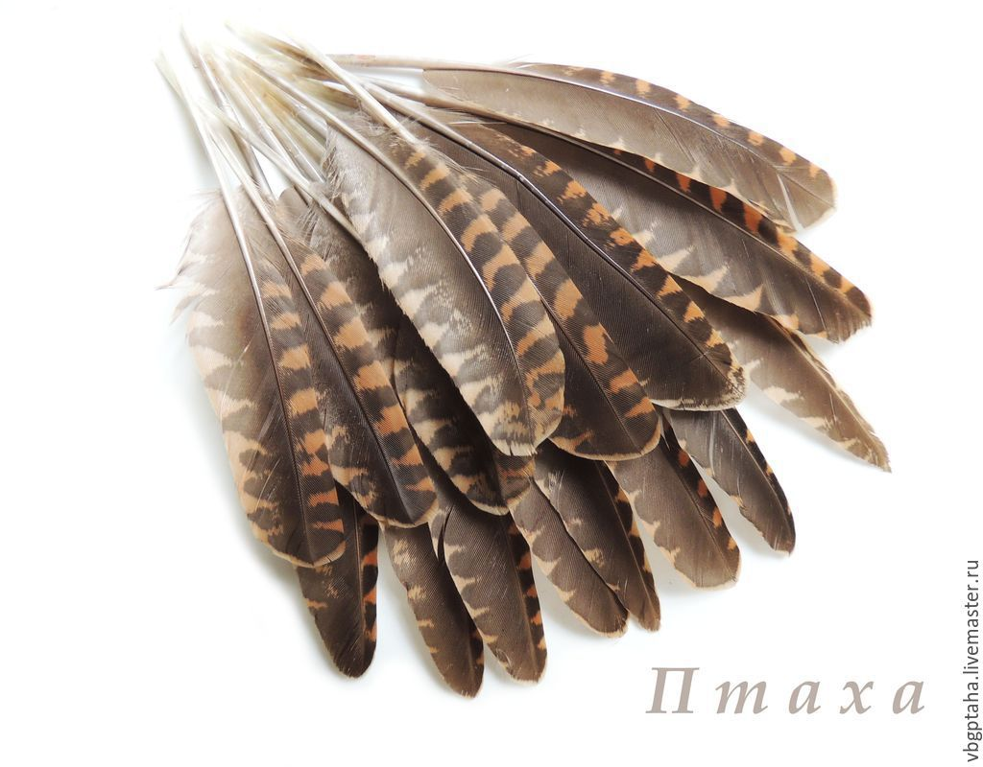
Покривне пір’я
Пухове пір’я

Slide 5
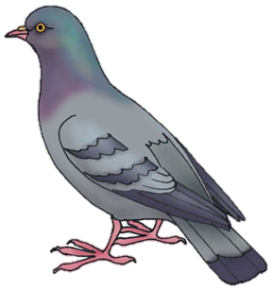
Будова тіла птаха
голова
шия
дзьоб
крила
тулуб
ноги
хвіст
Птахи – тварини, тіло
яких укрите пір’ям.

Slide 6
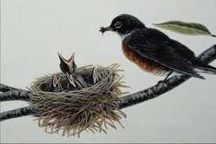
Для чого дзьоб птахам?

Slide 7
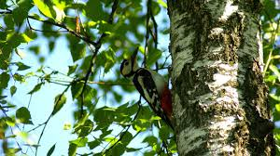
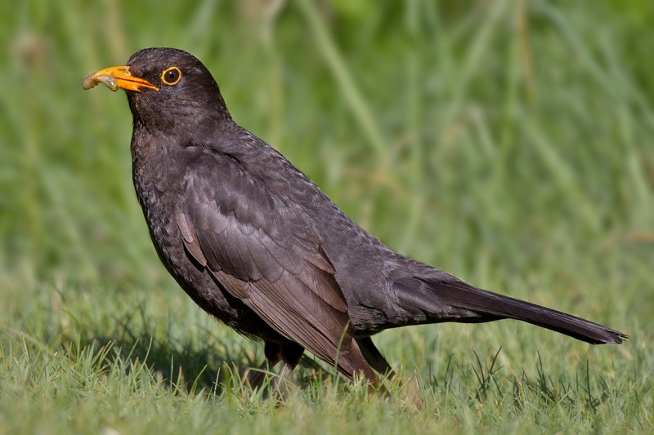
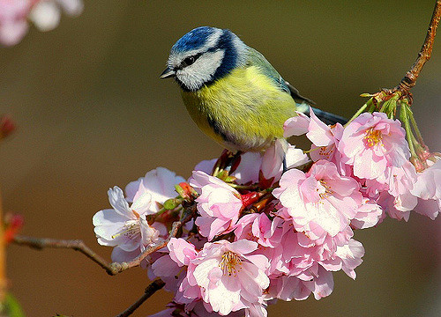
Де живуть птахи?

Slide 8
Свійські птахи

Slide 9
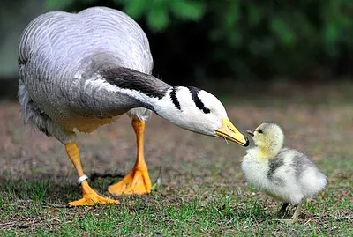

Slide 10
Дослідники

Slide 11
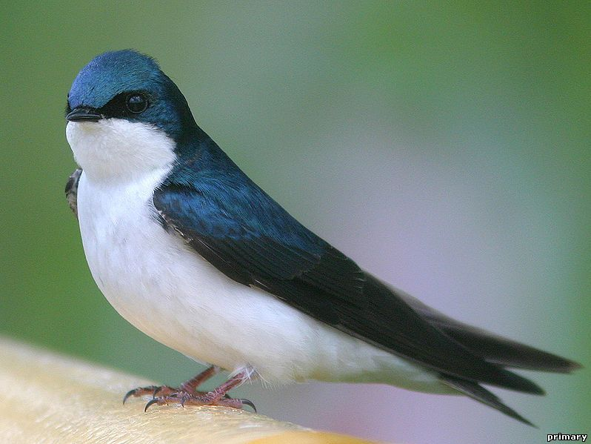
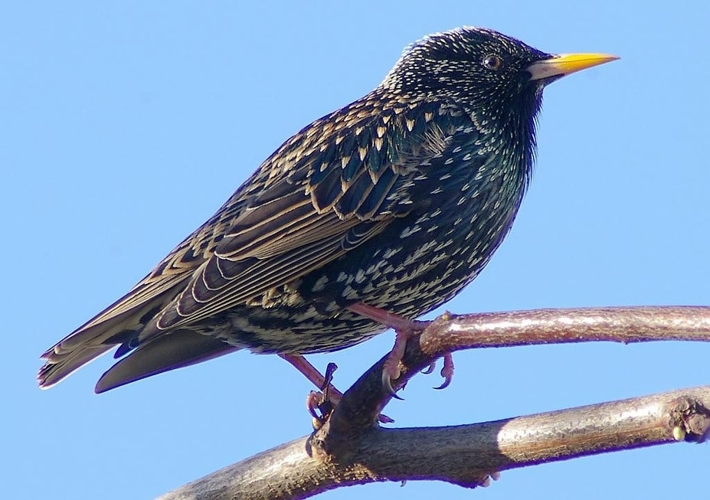
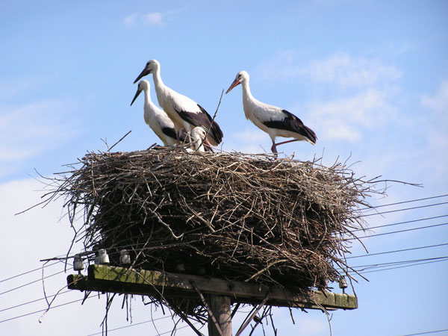
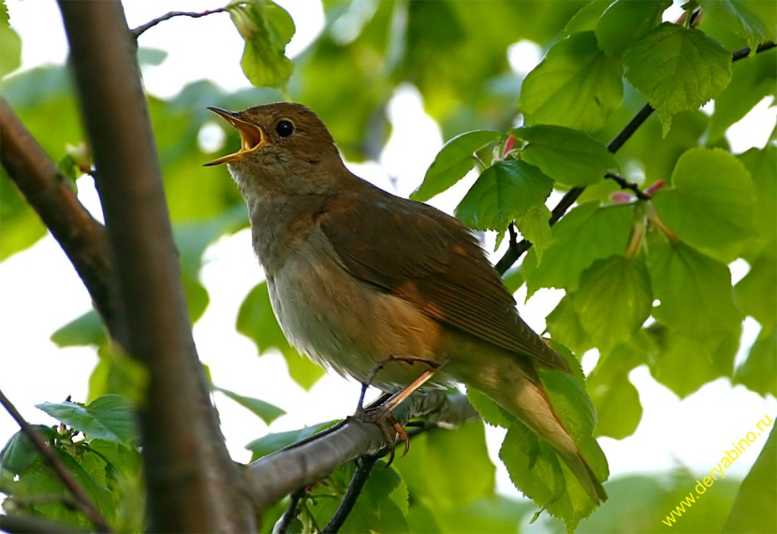
Перелітні птахи
Ластівка
Шпак
Лелека
Соловей

Slide 12
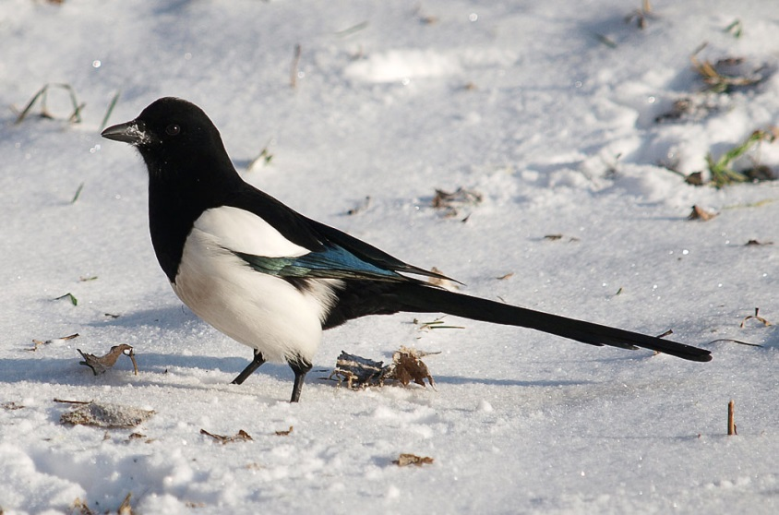
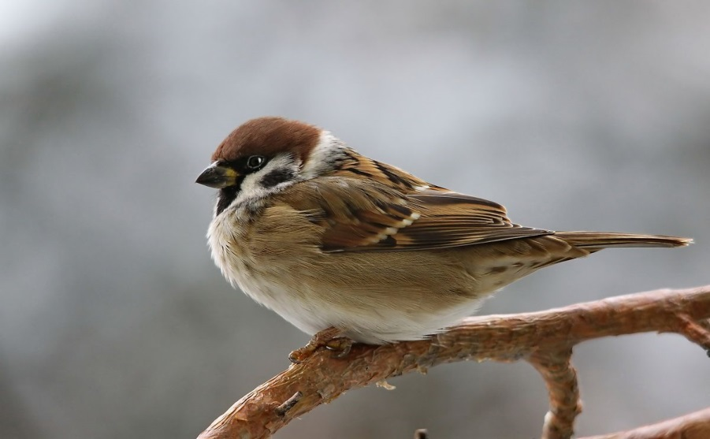
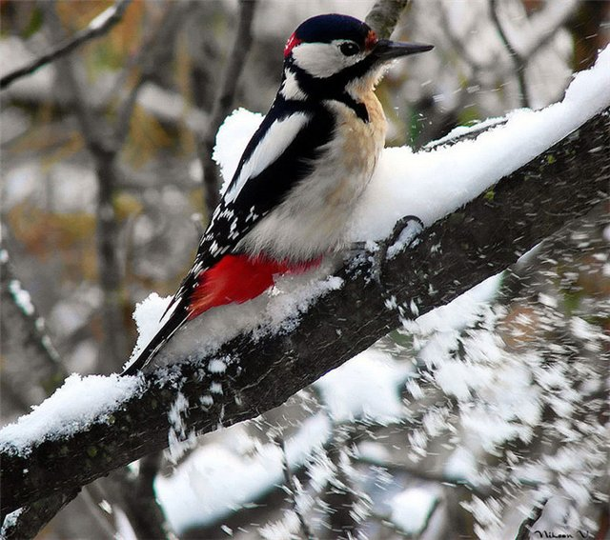
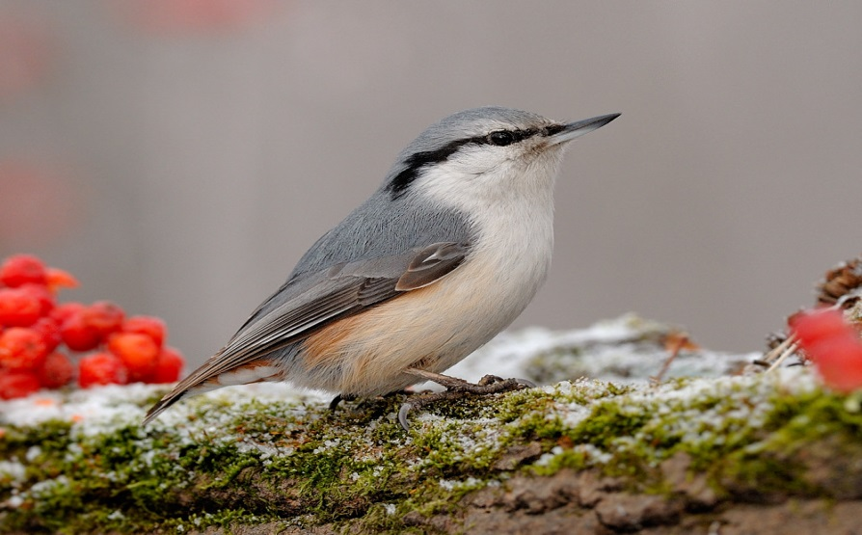
Осілі птахи
Сорока
Горобець
Дятел
Поползень

Slide 13
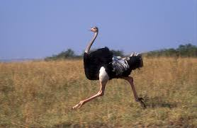
Довгошиїй, довгоногий,
Мчить, як вітер, край дороги,
Тільки куряви здіймає.
Птах, однак цей не літає.
Має голову маленьку
Вкриту пухом, всю чорненьку

Slide 14
Страус ему

Slide 15
Страус нанду

Slide 17
Я живу у Антарктиді. На цім зимовім материці. І такий чудовий звиду В чорно-білім сюртуці.

Slide 19
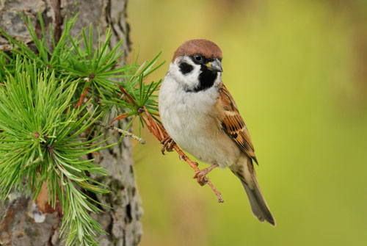
Рухливий , меткий , жвавий.
По дворах стрибає, крихти збирає.

Slide 20
Вдень спить , вночі кричить, мишей ловить ?

Slide 21
Дзьоб міцний та гострий має, Шкідників ним добуває.

Slide 22
Пташка чорненька в білій сорочці, ліпить на будівлях свої гнізда, схожі на кошички.

